Slide 1
Раздел 4. Объектно-ориентированное программирование
Тема 13. Введение в объектно-ориентированное программирование
Тема 14. Инкапсуляция
Тема 15. Связанные динамические структуры данных
Тема 16. Абстрактные типы данных
Тема 17. Шаблоны классов
Тема 18. Библиотека STL
Тема 19. Наследование и полиморфизм
Тема 20. Основы объектно-ориентированного проектирования
Раздел 5. Дополнительные темы
Тема 21. Основы системы ввода-вывода
Тема 22. Обработка исключений

Slide 2
Методы информирования об ошибках
возврат кода ошибки через return
использование исключений throw
комбинация двух предыдущих методов в разной пропорции

Slide 3
Обработка ошибок в стиле С
bool CDoorObject::Load(ILoader* pLoader)
{
if (!CElement::Load(pLoader))
return false;
if (!pLoader->Load(OUT m_X))
return false;
if (!pLoader->Load(OUT m_Y))
return false;
if (m_X < 0 || m_X > 1000 ||
m_Y < 0 || m_Y > 1000)
return false;
return true;
}
Notes:
Самый простой (и быстрый) способ обработки ошибок, он применялся ещё в языке С: каждая функция возвращает признак типа bool, завершилась ли она корректно(true) или с ошибками(false). Иногда вместо этого возвращается int код ошибки: 0 – выполнено без ошибок, любое другое число – коды разных возможных ошибок.
Этот метод лучший по быстродействию, но требует много поддерживающего кода: надо проверять результат выполнения каждой вызываемой функции и описывать, что делать, если она выполнена с ошибками. А если ещё и ошибки могут быть разные, то и набор выполняемых действий может быть различным для каждого типа ошибки, а значит такого вспомогательного кода будет ещё больше.
Поэтому на этой лекции будет рассмотрен более удобный способ обработки ошибок.

Slide 4
Обработка ошибок в стиле С
long *a;
FILE *b;
a = malloc(sizeof(long) * 10);
if (a == NULL)
return 1;
b = fopen("something.bah", "rb");
if (b == NULL)
{
free(a);
return 2;
}
fread(a, sizeof(long), 10, b);
if (a[0] != 0x10)
{
free(a);
fclose(b);
return 3;
}
Notes:
Это пример того же способа, но на языке C - тут нет классов с деструкторами, которые обеспечивают RAII неявное выполнение освобождения ресурсов.
Поэтому все минусы этого метода обработки ошибок более наглядны: много кода, который освобождает выделенную память, закрывает используемый дескриптор файла. И это в случае ошибки в любой из вызываемых функций.

Slide 5
Исключение (exception) это:
ошибка, которая возникает во время выполнения программы
экземпляр структуры описывающей такую ошибку
специальное событие сгенерированное самой программой
особая ситуация, вызванная внешними к программе событиями, использующая для реакции механизм обработки ошибок
Обработка исключений – это системные средства, с помощью которых программа может продолжить выполнение после возникновения исключения.
При возникновении исключений во время работы программы автоматически вызывается некоторый заранее определённый обработчик — блок кода, процедура или функция.
Notes:
Разберёмся с терминологией.
Сгенерировать, сформировать, кинуть, выбросить исключение – синонимы для описания вызова обработчика исключений.
Обработчик исключений – специальная функция или блок кода вызываемый в случае возникновения исключения.

Slide 6
Исключения
аппаратные
деление на ноль
обращение к невыделенной или защищённой памяти
невыполнимая инструкция (код машинной команды процессору неизвестен)
С++ ошибки
нехватка памяти (bad_alloc)
выход за пределы массива (out_of_range)
неверный параметр (invalid_argument)
пользовательские
на выбор программиста

Slide 7
Исключения
Синхронные
АСИНХРОННЫЕ
могут возникнуть только в определённых, заранее известных точках программы
деление на ноль
обращение к элементу за пределами массива
попытка открытия несуществующего файла
могут возникать независимо от того какая инструкция выполняется в данный момент
пропадание питания
поступление данных от внешнего устройства (например нажатие пользователем комбинации клавиш Ctrl+C)
Notes:
Классификация исключений

Slide 8
Обработка исключений
Без возврата
С возвратом
После выполнения обработчика управление передаётся обратно в ту точку программы, где возникла исключительная ситуация
Обработчик исключения должен ликвидировать возникшую проблему, чтобы программа могла продолжить работать дальше по основному алгоритму.
Чаще всего этот способ используется для асинхронных исключений
после выполнения кода обработчика исключения управление передаётся в некоторое, заранее заданное место программы, и с него продолжается исполнение
Notes:
Классификация исключений.
Пример обработки исключения без возврата: Microsoft Office в случае возникновения неизвестного ему исключения обрабатывает его без возврата – пытается сохранить текущий документ и перезапускает программу заново, в надежде, что ошибка не повторится. Предыдущий экземпляр программы (с сгенерированным исключением) завершается.
Пример обработки исключения без возврата 2: при возникновении ошибки открытия файла программа выдаёт пользователю сообщение о недоступности файла и продолжает работу дальше.
Пример обработки исключения с возвратом: если программа обращается к области памяти, которая находится в подкачки, то генерируется исключение – "обращение к невыделенной памяти". Это исключение отлавливается ядром операционной системы, страница памяти загружается в оперативную память из файла подкачки, а пользовательская программа продолжается с той же инструкции, которая вызвала ошибку, как будто и не было исключения.

Slide 9
Обработка исключений с использованием ОС
#include <windows.h>
#include <iostream>
#include <iomanip>
using namespace std;
long WINAPI UnhandledExceptionFiter (_EXCEPTION_POINTERS *lpExceptionInfo)
{
DWORD dwCode = lpExceptionInfo->ExceptionRecord-> ExceptionCode;
cout << "Ошибка 0x" << hex << dwCode << endl;
return EXCEPTION_EXECUTE_HANDLER;
}
void main()
{
setlocale(LC_ALL, ".1251");
SetUnhandledExceptionFilter(&UnhandledExceptionFiter);
int value = *(int*)13;
cout << value;
}
Ошибка 0xc0000005
(process 4432) exited with code -1073741819.
Press any key to close this window . . .
Notes:
Это пример обработки ошибок с использованием специального api из ОС Windows.
Функция SetUnhandledExceptionFilter устанавливает в качестве обработчика ошибок метод UnhandledExceptionFiter.
Теперь если произойдёт необработанное другими способами исключение (например, как в этом примере, обращение к невыделенной памяти по адресу 13) вместо аварийного завершения программы будет вызван обработчик UnhandledExceptionFiter.
Этому методу будет передана специальная структура с описанием произошедшего исключения.
В примере из структуры бурётся код ошибки и выводится на экран.
SetUnhandledExceptionFilter может обрабатывать ошибки с возвратом или без возврата - зависит от возвращённого значения:
- return EXCEPTION_EXECUTE_HANDLER говорит, что ошибка не обработана и надо вызвать следующий обработчик, им скорее всего будет стандартный обработчик исключений Windows, который выдаст сообщит пользователю об ошибке и завершит программу.
- return EXCEPTION_CONTINUE_EXECUTION говорит продолжить выполнение программы с того же места, выполнив инструкцию вызвавшую исключение повторно.
Ограничение: если запустить эту программу под IDE в режиме отладки, то она перехватит исключение до вызова UnhandledExceptionFiter. Если запускать без отладки, то выполнится UnhandledExceptionFiter и выдаст на экран код ошибки.
(По похожему механизму работает swap файл, но только с возвратом.)

Slide 10
Обработка исключений
НЕСТРУКТУРНАЯ ОБРАБОТКА
СТРУКТУРНАЯ ОБРАБОТКА
1. Реализуется путем регистрации функций-обработчиков для каждого возможного типа исключений.
2. ОС предоставляет программисту возможности зарегистрировать обработчик для каждого типа исключений.
3. В случае возникновения исключения, будет вызван последний из зарегистрированных обработчиков.
1. Может предоставляться только на уровне языка программирования, поскольку требует наличия специальных синтаксических конструкций.
2. Такая конструкция содержит блок контролируемого кода и обработчик (обработчики) исключений
Notes:
Какой пример был на предыдущем слайде: со структурной или неструктурной обработкой?
Ответ: это был пример неструктурной обработки исключений.
Неструктурная обработка:
Обычно ОС позволяет зарегистрировать обработчик, но также есть возможность отмены регистрации обработчика, если он более не требуется.
При регистрации нового обработчика исключения ОС возвращает указатель на предыдущий обработчик.
При возникновении исключения вызывается только последний зарегистрированный обработчик. Он может либо обработать исключение либо, если не справиться, вызвать предыдущий обработчик.
Также предыдущий обработчик можно использовать, чтобы отменить регистрацию своего обработчика: просто вернуть старый обработчик на место.

Slide 11
Формат обработчика исключений
try
{
// код, выполнение которого может привести
// к возникновению исключений
}
catch (<тип исключения 1>)
{
// обработчик исключения 1
// передаваемое значение игнорируется
}
catch (<тип исключения 2> <идентификатор>)
{
// обработчик исключения 2
// передаваемое значение используется
}
catch (...)
{
// обработчик всех остальных типов исключений
// не прописанных явно
}
Notes:
Неструктурная обработка ошибок не очень удобна: там используется глобальный обработчик ошибок, а он может разве что записать в лог по какому адресу возникла ошибка и какого типа, после чего всё равно завершить программу.
На этом слайде представлен метод структурной обработки ошибок в языке C++.
Он строится на основе неструктурной обработки, но позволяет привязать обработчик ошибок к конкретной области кода, и соответственно позволяет задать для ошибок в этой области свой обработчик.
На слайде приведён пример обработчика исключений.
Код, исключения в котором будут перехватываться, помещается в блок try{…}
Один или более обработчиков исключений помещаются сразу после него в блоки catch() {}
Обработчики catch работают почти как функции – при генерации исключения передаётся ровно 1 параметр: будет вызван только тот обработчик, чей тип совпадает с типом передаваемого параметра (или может быть неявно к нему преобразован).
Последний обработчик catch(…) принимает все исключения для которых нет своего специального обработчика.

Slide 12
Пример структурной обработки исключений
try
{
char* p = new char[0x7fffffff]; // тут будет вызвано // исключение
... // код использующий переменную p
delete[] p; // этот код выполнен не будет
}
catch (...)
{
cout << "Ошибка перехвачена и обработана" << endl;
}
cout << "продолжение выполнения программы после ошибки";
Ошибка перехвачена и обработана
продолжение выполнения программы после ошибки
Notes:
В этом примере первая строка в блоке try вызовет исключение: запрошенное количество памяти недоступно для процесса запущенного в 32-битном окружении. Поэтому остальные команды в блоке try выполнены не будут.
Вместо этого будет выполнен один из обработчиков. В данном случае присутствует только один, независящий от типа передаваемого исключения, он и будет вызван. Далее программа будет продолжена с инструкций следующих за последним обработчиком исключений catch.
Эта программа отработает корректно и выведет на экран текст:
"Ошибка перехвачена и обработана"

Slide 13
Генерация исключения
Для возбуждения собственных исключений используется оператор
throw [выражение];
void GenerateException(int value)
{
if (value != 0)
throw value;
else
throw "Value = 0";
}
Notes:
Если разработчик функции хочет сообщить вызывающей функции, что что-то пошло не так и корректно завершить её не удастся, то он генерирует исключение, вместо обычного завершения с помощью оператора return. При этом выполнение передаётся ближайшему(по стеку вызова функций) обработчику ошибок. Но перед этим будут удалены все объекты, выделенные на стеке. То есть, как и при завершении функции с помощью оператора return, все объекты будут удалены, а их деструкторы отработают, обеспечив освобождение всех ресурсов без дополнительного кода со стороны программиста.

Slide 14
try
{
GenerateException(3);
}
catch (int iErr)
{
cout << "Код ошибки: " << iErr << endl;
}
catch (char* sMsg)
{
cout << "Описание ошибки: " << sMsg << endl;
}
catch (...)
{
cout << "Все остальные исключения" << endl;
}
Код ошибки: 3
Notes:
Исключения работают относительно перегрузки как функции: какой параметр передашь – тот обработчик и вызовется.
Что выведет на экран эта программа?

Slide 15
Алгоритм поиска обработчика
1. Создается статическая переменная со значением, заданным в операторе throw. Она будет существовать до тех пор, пока исключение не будет обработано. Если переменная-исключение является объектом класса, при ее создании работает конструктор копирования/перемещения.
2. Завершается выполнение защищенного try-блока: раскручивается стек подпрограмм, вызываются деструкторы для тех объектов, время жизни которых истекает и т.д.
3. Выполняется поиск ближайшего по стеку из catch-блоков, который пригоден для обработки созданного исключения:
если тип, указанный в catch-блоке, совпадает с типом созданного исключения
или является ссылкой на этот тип
или может быть неявно преобразован
в операторе catch задано многоточие.
Notes:
Переменная с параметром исключения не может быть выделена в стеке: стек текущей функции может уничтожиться если обработчик ошибки находится в вызывающей функции.
Переменная с параметром исключения не может быть выделена в динамической памяти: иначе невозможно было бы обрабатывать исключения нехватки оперативной памяти.
Поэтому она может быть только статической и память для возможных исключений должна выделяться заблаговременно до входа в контролируемый блок кода try.
При этом если исключение конструируется прямо в операторе throw, то может быть применена оптимизация, чтобы исключить необходимость копирования/перемещения: объект сразу может быть сконструирован в статической памяти.
Важно: осторожно с неявными преобразованиями.
Неявное преобразование может быть задействовано для:
1) встроенных типов (int преобразуется в double)
2) в соответствии с иерархией наследования (указатель/ссылка на класс наследник преобразуется в указатель/ссылку на класс родитель)
3) с помощью неявных преобразований:
- при передаче исключения по значению существует оператор преобразования из типа сгенерированного исключения в тип обработчика исключения
- при передаче исключения по значению у типа обработчика исключения существует конструктор преобразования(конструктор с единственным параметром) из типа сгенерированного исключения.

Slide 16
Алгоритм поиска обработчика
4. Если нужный обработчик найден - ему передается управление и значение оператора throw. Оставшиеся catch-блоки игнорируются.
Порядок расположения catch-блоков очень важен:
блок catch (void *) – после всех блоков с указательными типами
catch(...) должен стоять последним в списке
Если ни один из catch-блоков не подходит, то исключение считается необработанным. Его обработка может быть продолжена во внешних блоках try (если они, конечно, есть).
Из любого обработчика catch можно передать обработку вышестоящему блоку try, просто вызвав throw без параметров. При этом вышестоящему обработчику исключений будет передан тот же самый параметр, что и у первичного исключения.

Slide 17
Вложенные обработчики
try
{
try
{
throw "Evil code";
}
catch (int iErr)
{
cout << "Handler 1: " << iErr << endl;
}
}
catch (int)
{
cout << "Handler int" << endl;
}
catch (char* sMsg)
{
cout << "Handler 2: " << sMsg << endl;
}
Notes:
Что выведет эта программа?

Slide 18
Вложенные обработчики
try
{
try
{
throw "Evil code";
}
catch (int iErr)
{
cout << "Handler 1: " << iErr << endl;
}
}
catch (int)
{
cout << "Handler int" << endl;
}
catch (char* sMsg)
{
cout << "Handler 2: " << sMsg << endl;
}
Handler 2: Evil code
Notes:
Ответ на вопрос предыдущего слайда:
Во внутреннем блоке try нет обработчика для типа char*, поэтому подходящий обработчик будет искаться во внешнем блоке try.

Slide 19
Вложенные обработчики
try
{
try
{
throw "Evil code";
}
catch (char* sMsg)
{
cout << "Handler 1: " << sMsg << endl;
}
}
catch (int)
{
cout << "Handler int" << endl;
}
catch (char* sMsg)
{
cout << "Handler 2: " << sMsg << endl;
}
Handler 1: Evil code
Notes:
Если же во внутреннем блоке try был бы нужный обработчик, то был бы вызван именно он.

Slide 20
Вложенные обработчики
try
{
try
{
throw "Evil code";
}
catch (char* sMsg)
{
cout << "Handler 1: " << sMsg << endl;
throw;
}
}
catch (int)
{
cout << "Handler int" << endl;
}
catch (char* sMsg)
{
cout << "Handler 2: " << sMsg << endl;
}
Notes:
Использование в обработчике catch ключевого слова throw без параметров приведёт к вызову внешнего обработчика исключений, при этом ему будет передано то же самое исключение.
Смотри следующий слайд…

Slide 21
Вложенные обработчики
try
{
try
{
throw "Evil code";
}
catch (char* sMsg)
{
cout << "Handler 1: " << sMsg << endl;
throw;
}
}
catch (int)
{
cout << "Handler int" << endl;
}
catch (char* sMsg)
{
cout << "Handler 2: " << sMsg << endl;
}
Handler 1: Evil code
Handler 2: Evil code
Notes:
Теперь программа выводит на экран:
"Handler 1: Evil code"
"Handler 2: Evil code"

Slide 22
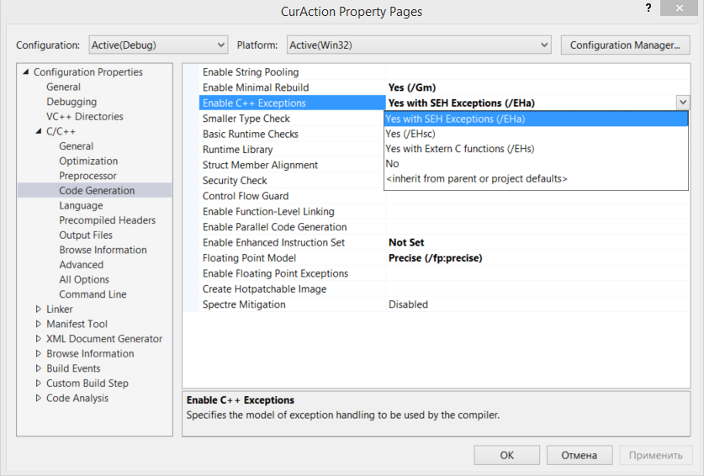
Аппаратные исключения
Notes:
Отдельно надо упомянуть, что обработка аппаратных исключений (деление на ноль, обращение к невыделенной памяти) не перехватывается механизмом try-catch по умолчанию. Эту опцию нужно включать вручную в настройках проекта.

Slide 23
Обработка аппаратных исключений
try
{
int value = *(int*)13;
cout << value;
}
catch (...)
{
cout << "аппаратное исключение" << endl;
}
Notes:
Примечание: исключение будет перехвачено только при включении в параметрах проекта перехвата аппаратных исключений ("Yes with SEH exceptions") и запуске исполняемого файла без отладчика (иначе отладчик перехватит исключение сам).
К сожалению обработка аппаратных исключений хотя и поддерживается, но по умолчанию такие исключения передаются в обработчик catch(…), а чтобы определить тип ошибки необходимо вручную прописывать свой конвертер системного исключения в C++ исключение, а это не тривиально.
К счастью, чаще всего это и не требуется, поскольку при аппаратных исключениях обычно продолжить нормально работу программы всё равно не возможно (при повреждении стека или кучи, откуда выделяется динамическая память).

Slide 24
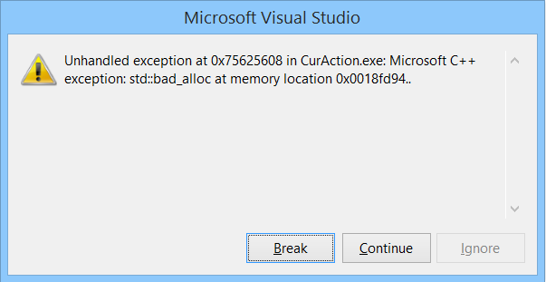
Notes:
Если в программе произойдёт исключение, вне какого-либо блока try(), то IDE перехватит его и выведет сообщение об ошибке с предложением отладить программу.

Slide 25
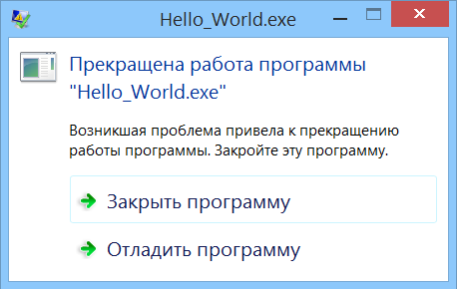
Notes:
Если тоже самое произойдёт с программой запущенной без отладчика, то операционная система перехватит ошибку и запишет информацию об этом в системный журнал, а также выведет своё сообщение об ошибке с предложением завершить программу.

Slide 26
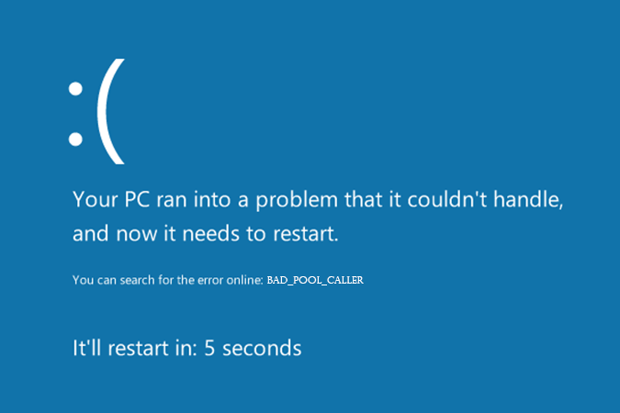
Notes:
Схожий механизм используется также и на уровне ядра операционной системы.
Если в каком-либо драйвере произойдёт необработанное исключение, то вы увидите предупреждение об ошибке, но единственным вариантом будет только перезагрузка компьютера.

Slide 27
Классы исключений
class exception
{
private:
char* m_sMsg;
void operator=(const exception& e);
public:
exception(const char* str)
{
m_sMsg = _strdup(str);
}
exception(const exception& e)
{
m_sMsg = _strdup(e.m_sMsg);
}
const char* what() const
{
return m_sMsg;
}
~exception() { delete[] m_sMsg; }
};
Notes:
Для описания ошибки одного параметра чаще всего бывает мало.
Поэтому передавать имеет смысл структуру, в которую положить информацию о коде ошибки, понятное человеку сообщение об ошибке и любую другую полезную для обработки исключения информацию.
В С++ рекомендуется наследоваться от стандартного класса exception или просто использовать его напрямую.
В стандартной реализации он поддерживает передачу текстового сообщения об ошибке.
(при этом стандартная реализация также позволяет передавать в конструктор литералы, которые не требуют для хранения выделения динамической памяти, а значит и её освобождения. А значит могут быть использованы для обработки ошибки отсутствия свободной памяти.

Slide 28
Классы исключений
Для генерации исключения из описанного класса достаточно записать инструкцию
throw exception("Сообщение с описанием ошибки");
Обработчик соответствующей ситуации может выглядеть так:
try
{
// здесь может быть сгенерировано // собственное исключение
}
catch (exception e)
{
cout << "ERROR! " << e.what() << endl;
}
Notes:
Что не так в этом примере?
(исключение передаётся в обработчик по значению, а значит каждый раз будет создаваться копия структуры, этого можно избежать передавая ссылку – см. следующий слайд)

Slide 29
Классы исключений
Для генерации исключения из описанного класса достаточно записать инструкцию
throw exception("Сообщение с описанием ошибки");
Обработчик соответствующей ситуации может выглядеть так:
try
{
// здесь может быть сгенерировано // собственное исключение
}
catch (const exception& e)
{
cout << "ERROR! " << e.what() << endl;
}

Slide 30
Стандартные исключения
const char* msg = "Error";
cout << (void*)msg << ": " << msg << endl;
try
{
throw exception(msg);
}
catch(const exception& x)
{
cout << (void*)x.what() << ": " << x.what() << endl;
}
try
{
throw exception(msg, 0);
}
catch (const exception& x)
{
cout << (void*)x.what() << ": " << x.what() << endl;
}
0121CE10: Error
00127360: Error
0121CE10: Error
Notes:
В стандартном классе exception есть дополнительный конструктор вида
exception(const char* msg, int)
При его использовании передаваемая строка считается литералом, а значит не дублируется и в деструкторе не освобождается.

Slide 31
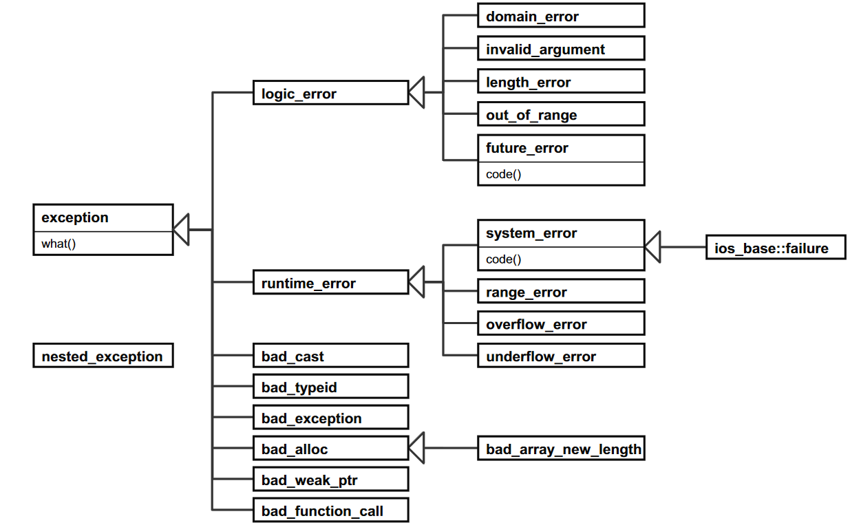
Стандартные исключения
Notes:
Если нужно хранить больше информации об исключении, то можно отнаследоваться от класса исключения
и в наследнике добавить новые параметры.
Стандартная реализация С++ использует следующую иерархию исключений, но тут подробно останавливаться не будем.

Slide 32
Стандартные исключения
try
{
// здесь может произойти исключительная ситуация
}
catch (const bad_alloc& e)
{ ... }
catch (const logic_error& e)
{ ... }
catch (const runtime_error& e)
{ ... }
catch (const exception& e)
{
cout << "Ошибка: " << e.what() << endl;
}
catch (...)
{
cout << "Неизвестная ошибка!“ << endl;
}
Notes:
Использование наследования при обработке исключений позволяет классифицировать исключение по типу и прописывать разные обработчики для разных типов исключений.
Обратить внимание: - обработчик родительского класса обязательно должен быть прописан после всех дочерних
- обработчик catch(…) должен быть прописан самым последним

